Slide 1
PySpark简介

Slide 2
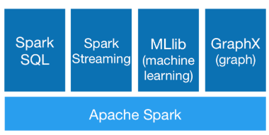
Spark
内存计算实例；
比Hadoop快100倍；
支持的语言:Scala、Python、Java
着重效率和容错，不允许做细粒度的修改(RDD)；
提供的类库
Notes:
Spark SQL：提供通过Apache Hive的SQL变体Hive查询语言（HiveQL）与Spark进行交互的API。每个数据库表被当做一个RDD，Spark SQL查询被转换为Spark操作。
Spark Streaming：对实时数据流进行处理和控制。Spark Streaming允许程序能够像普通RDD一样处理实时数据
MLlib：一个常用机器学习算法库，算法被实现为对RDD的Spark操作。这个库包含可扩展的学习算法，比如分类、回归等需要对大量数据集进行迭代的操作。
GraphX：控制图、并行图操作和计算的一组算法和工具的集合。GraphX扩展了RDD API，包含控制图、创建子图、访问路径上所有顶点的操作

Slide 3
RDD(Resilient Distributed Datasets)
基于数据集合，而不是单个数据
由确定性的粗粒度操作(map、filter、join等)产生
数据一旦产生就不能修改 --高效容错
如果要修改数据只能通过数据集的转换(transformation)来产生新的数据集

Slide 4
Spark编程接口
Transformations (定义一个新的RDD) | map flatmap filter union sample join groupByKey cogroup reduceByKey cross sortByKey mapValues
Actions(返回程序运行后的结果) | collect reduce save count first foreach lookupKey
Spark延迟估值机制：Transformation操作不会立即参与计算，而Action会立即参与计算。

Slide 5
PySpark安装
参考链接：https://blog.csdn.net/shiheyingzhe/article/details/80714301
Pip install 升级+清华镜像 若Pip install pyspark 失败，多试几次就好。
Hadoop相关:下载Hadoop binary版本，并按照参考链接配置好环境变量，下载所指出的wutils相关放入Hadoop bin文件夹。
SQL Server JDBC驱动安装,官网下载https://docs.microsoft.com/zh-cn/sql/connect/jdbc/download-microsoft-jdbc-driver-for-sql-server?view=sql-server-ver15，并放置在Python脚本所在的文件夹，在获取PySpark上下文时需要设置好驱动的相对路径或绝对路径。

Slide 6
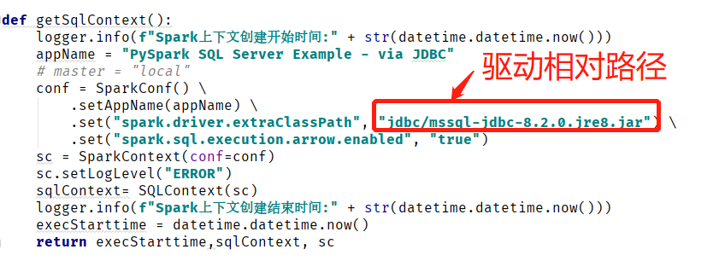
PySpark指标计算程序
1. 获取Spark上下文

Slide 7
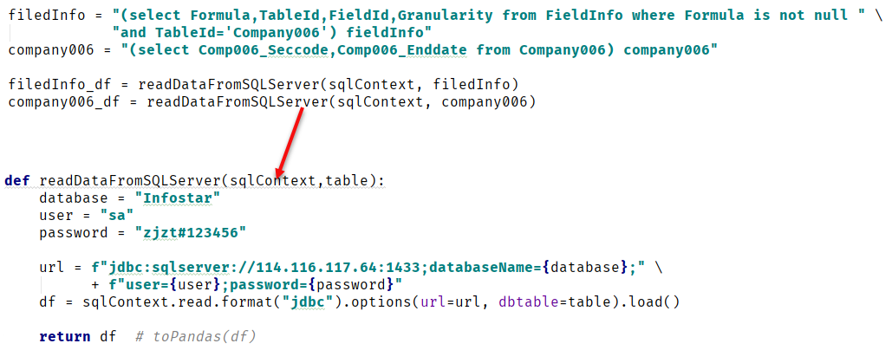
PySpark指标计算程序
2. 拿到指标和要计算的表数据

Slide 8
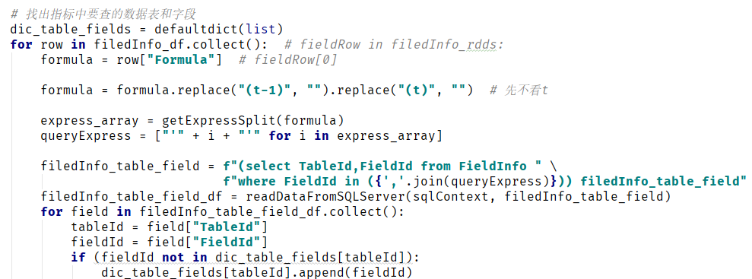
PySpark指标计算程序
3. 拿到指标涉及的数据表和字段

Slide 9
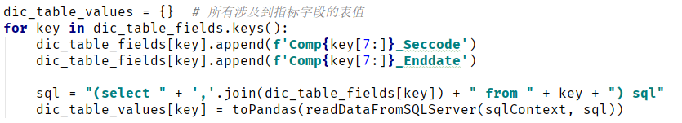
PySpark指标计算程序
4. 拿到所有指标字段的值

Slide 10
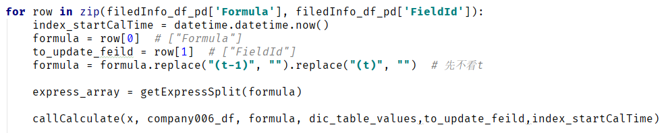
PySpark指标计算程序
6. 逐指标计算值

Slide 11
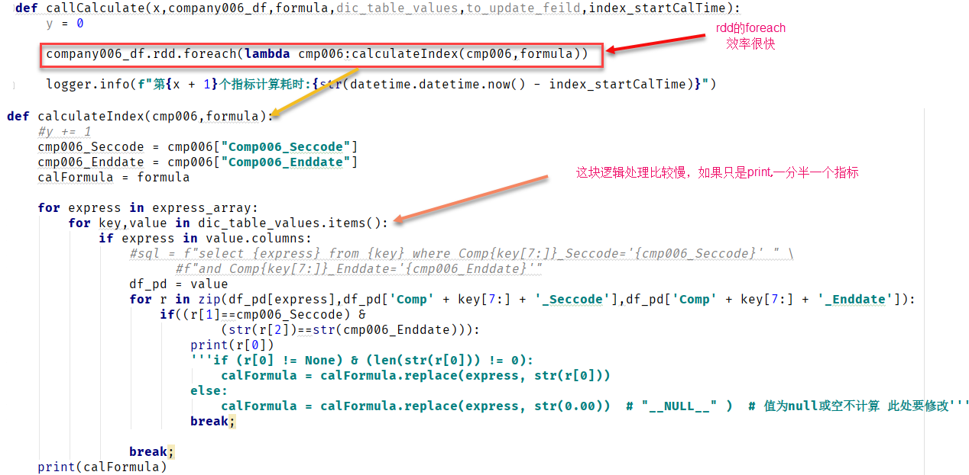
PySpark指标计算程序
6. 逐指标计算值

Slide 12
The End
Thank You

